Slide 1
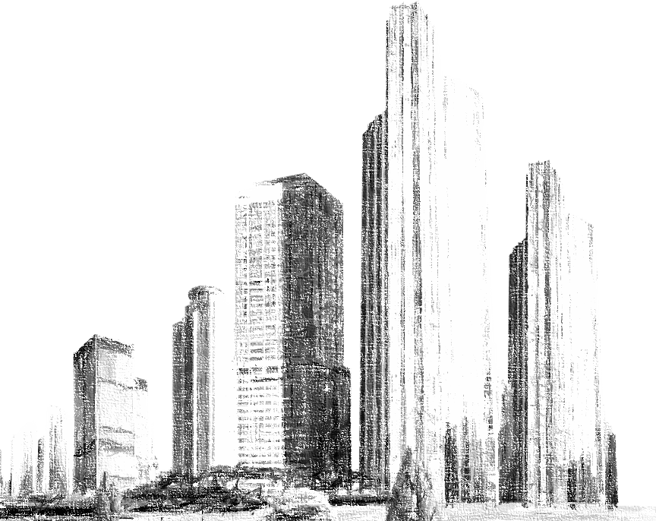
高处坠落事故案例

Slide 2
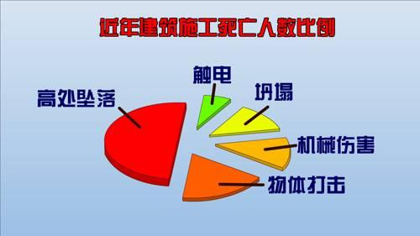
引言
在高处作业中，如果未采取有效防护、防护不到位或作业不当均可引发高处坠落事故。在建筑业“五大伤害”事故中，高处坠落事故占比最高、危险性极大，如图所示：

Slide 3
Part 1
高处坠落的危害
目录
Part 2
高处坠落事故种类
Contents
Part 3
高处坠落原因分析
Part 4
高处坠落事故案例

Slide 4

Part 1：高处坠落的危害
一个30克的鸡蛋
从4楼抛下，会让人起肿包；
从8楼抛下，会让人头皮破损；
从18楼甩下，能砸破行人的头骨；
从25楼抛下，可使人当场死亡；
......
那么、作业人员发生高处坠落时，又会造成什么伤害呢？

Slide 5
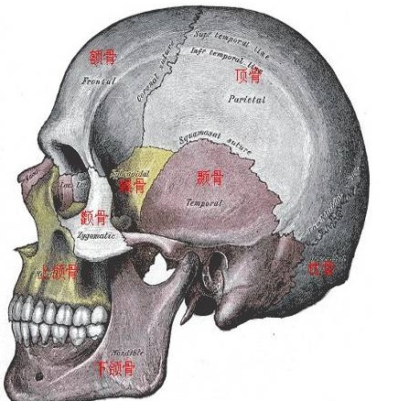
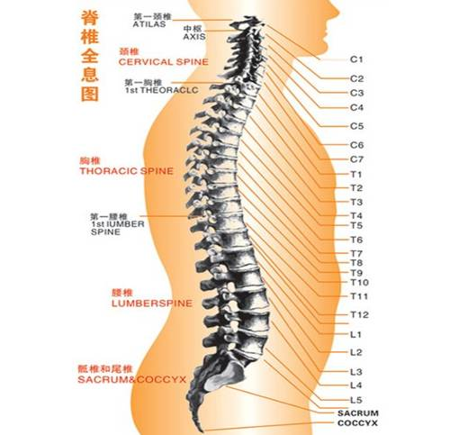
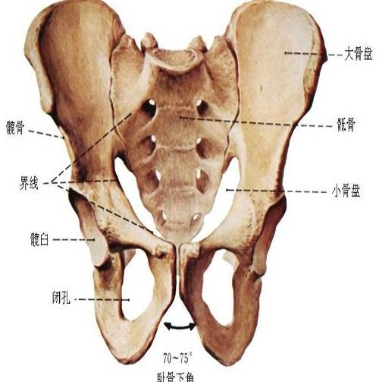
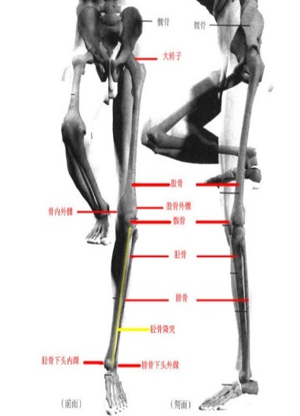
Part 1：高处坠落的危害
高处坠落危害程度是什么样的？
高处坠落形成冲击力对人体的伤害是毁灭性的、不可逆转的。
头颅 脊椎 盆骨 腿骨

Slide 6
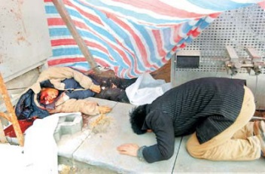
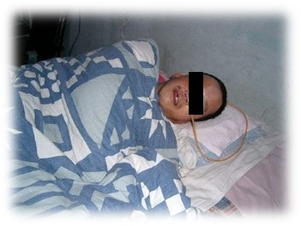
Part 1：高处坠落的危害
高处坠落的危害程度是这样的
失去生命
植物人

Slide 7
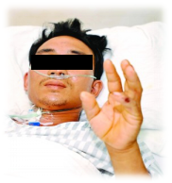
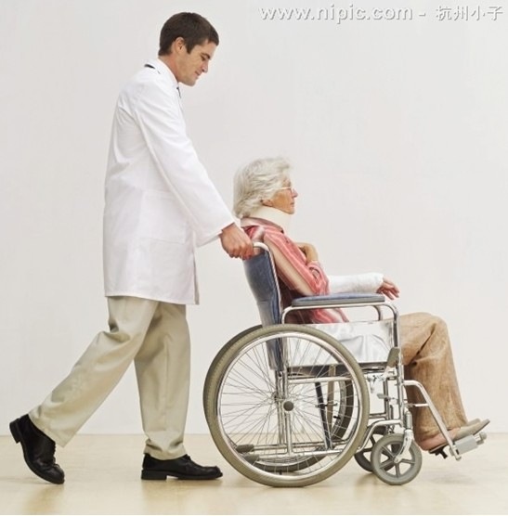
Part 1：高处坠落的危害
沉重医
疗费用
伤残等

Slide 8
Part 1
高处坠落的危害
目录
Part 2
高处坠落事故种类
Contents
Part 3
高处坠落原因分析
Part 4
高处坠落事故案例

Slide 9
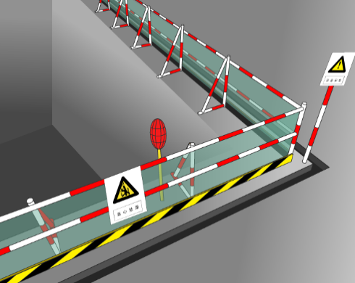
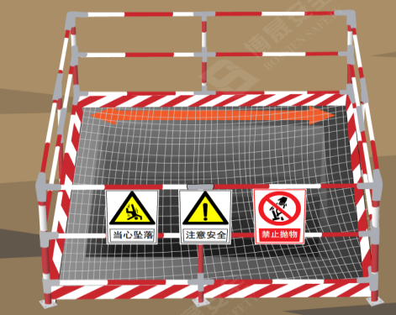
Part 2：高处坠落事故种类
根据高处作业者工作时所处的部位不同，高处作业坠落事故主要分为6大类；如图：
临边作业高处坠落事故
洞口作业高处坠落事故

Slide 10
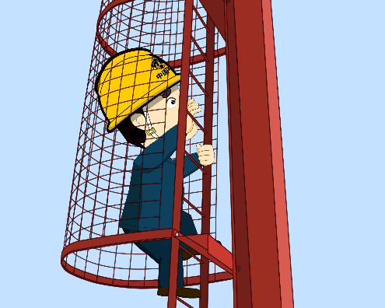
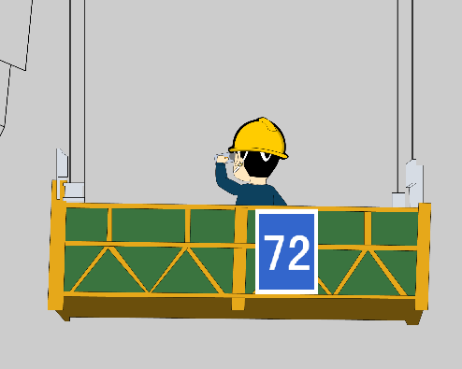
Part 2：高处坠落事故种类
攀登作业高处坠落事故
悬空作业高处坠落事故

Slide 11
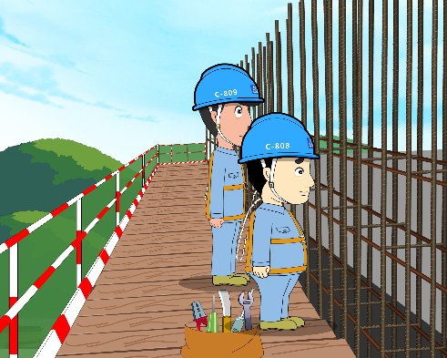
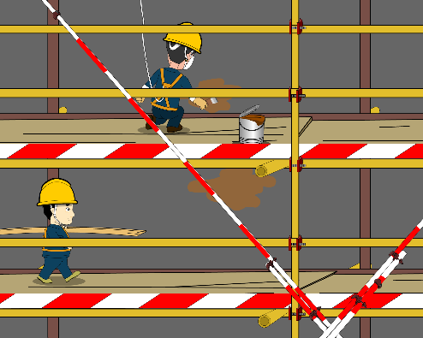
Part 2：高处坠落事故种类
操作平台作业高处坠落事故
交叉作业高处坠落事故

Slide 12
Part 1
高处坠落的危害
目录
Part 2
高处坠落事故种类
Contents
Part 3
高处坠落原因分析
Part 4
高处坠落事故案例

Slide 13
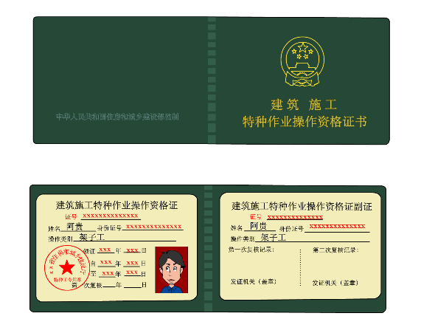
Part 3：高处坠落原因分析
1.人的不安全行为
指派无登高架设作业操作资格的人员从事登高架设作业；

Slide 14
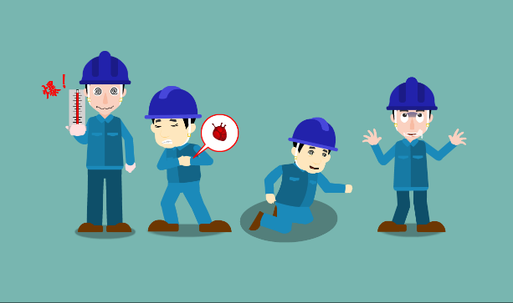
Part 3：高处坠落原因分析
不具备高处作业资格（条件）的人员擅自从事高处作业。
从事高处作业的人员要定期体检，凡患高血压、心脏病、贫血病、癫痫病以及其它不适合从事高处作业的人员不得从事高处作业。

Slide 15
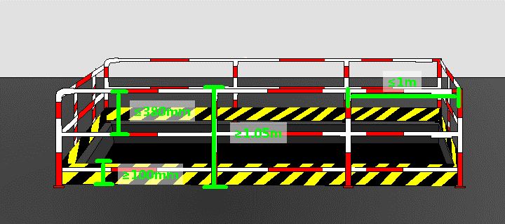
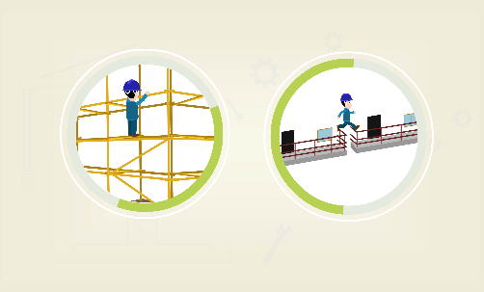
Part 3：高处坠落原因分析
未经现场安全人员同意擅自拆除安全防护设施；
不按规定的通道上下进入作业面，而是随意攀爬阳台、吊车臂架等非规定通道；

Slide 16
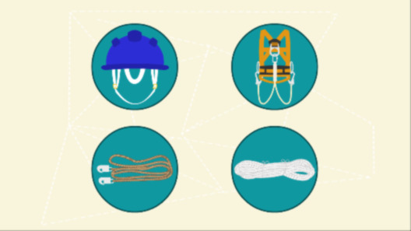
Part 3：高处坠落原因分析
拆除脚手架、井字架、塔吊或模板支撑系统时无专人监护且未按规定设置可靠防护设施；
高空作业[获取资料咨询微信：ansyingsj1]时不按劳动纪律要求穿戴好个人劳动防护用品（安全帽、安全带、防滑鞋）等。

Slide 17

Part 3：高处坠落原因分析
人的操作失误，例如：
① 在洞口、临边作业时因踩空、踩滑而坠落；
② 在转移作业地点时因没有系好安全带或安全带系挂不牢而坠落；
③ 在安装建筑构件时，因作业人员配合失误而导致坠落。
注意力不集中；身体条件差或情绪不稳定等。

Slide 18

Part 3：高处坠落原因分析
2.物的不安全状态
高处作业安全防护设施材质强度不够、安装不良、磨损老化等，主要表现为：
① 防护栏杆的钢管、扣件等材料壁厚不足、腐蚀、扣件不合格而折断、变形；
② 吊篮脚手架钢丝绳因磨擦、锈蚀而破断导致吊篮倾斜、坠落；
③ 施工脚手板因强度不够而弯曲变形、折断；

Slide 19
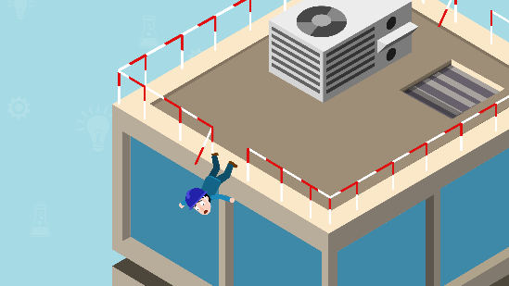
Part 3：高处坠落原因分析
安全防护设施不合格、装置失灵而导致事故，如：
① 临边、洞口、操作平台周边的防护设施不合格；
② 整体提升脚手架、施工电梯等设施设备的防坠装置失灵而导致脚手架、施工电梯坠落。

Slide 20
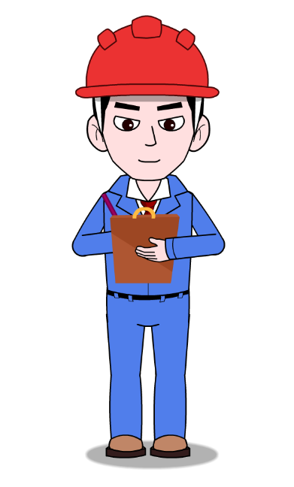
Part 3：高处坠落原因分析
3.管理上的缺陷
选派有高处作业禁忌症的人员进行高处作业；
生产组织过程不合理，存在交叉作业或超时作业现象；
高处作业安全管理规章制度及岗位安全责任制未建立或不完善；
高处作业施工现场无安全生产监督管理人员，未定期进行安全检查。
……

Slide 21
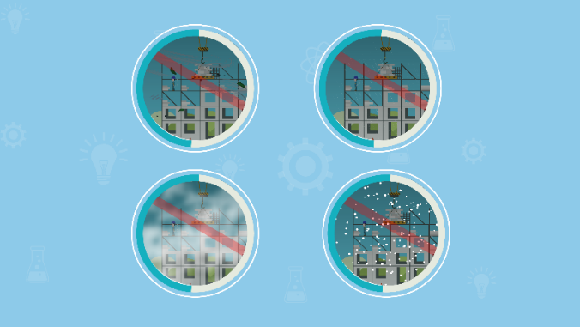
Part 3：高处坠落原因分析
4.环境因素
作业现场能见度不足、光线差；
作业活动范围与危险电压带电体的距离小于安全距离；
在六级强风或大雨、雪、雾天气从事露天高处作业；
……

Slide 22
Part 1
高处坠落的危害
目录
Part 2
高处坠落事故种类
Contents
Part 3
高处坠落原因分析
Part 4
高处坠落事故案例

Slide 23
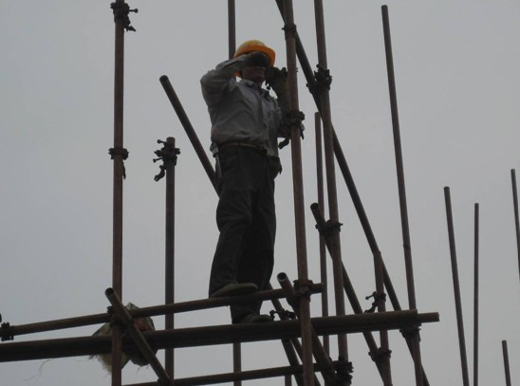
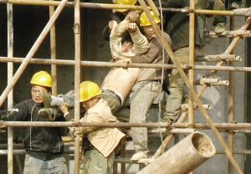
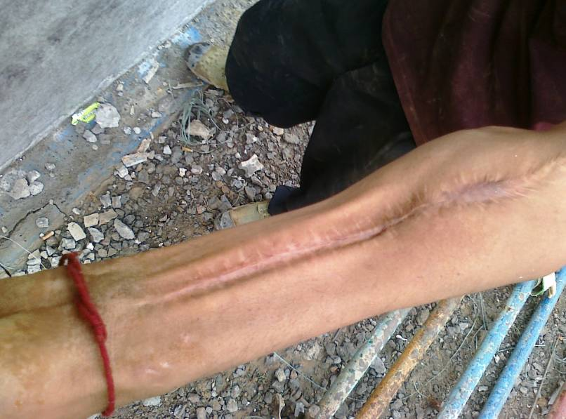
Part 4：高处坠落事故案例
案例一：
2006 年4月的一天，重庆某办公楼施工中，架子工老张（35岁）在未铺脚手板的脚手架上，进行加高脚手架搭设作业。在上下传递[获取资料咨询微信：ansyingsj1]钢管时，由于钢管过重没抓牢而滑落，老张伸手去抓该钢管，脚一滑从20多米的脚手架上摔落。这次事故导致老张四肢摔断，住院六个月，从此无法干重活。

Slide 24
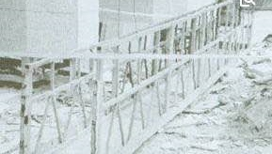
Part 4：高处坠落事故案例
案例二：
2013年3月7日，位于长沙市岳麓区岳麓大道和银杉路交汇处西北角的绿地中央广场1号栋建设工地在进行外墙涂料施工作业时发生一起高处坠落事故，事故造成3人死亡、直接经济损失285.45万元。

Slide 25
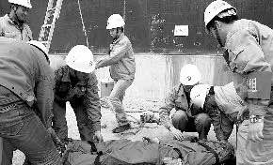
Part 4：高处坠落事故案例
案例三：
2015年12月7日上午11点10分左右，铭源公司董某某未佩戴安全带，在双叶协展公司厂房顶部脚手架上进行外墙板更换作业时，从距离地面10米多高处的脚手架上坠落至地面，经泰达医院抢救无效于当天14时左右死亡。

Slide 26
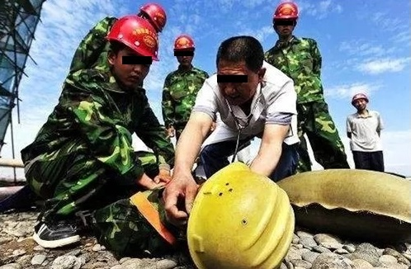
Part 4：高处坠落事故案例
案例四：
2017年5月3日，受沙尘和大风天气影响，宁夏腾格里金沙海旅游有限公司的景区玻璃栈桥施工现场，因突发沙尘[获取资料咨询微信：ansyingsj1]暴极端天气，有较大阵风，正在施工作业的6名工人从高空坠落，造成2人死亡，4人受伤，在被送往医院后，直至当日16时许，又有2人经医院抢救无效死亡。

Slide 27
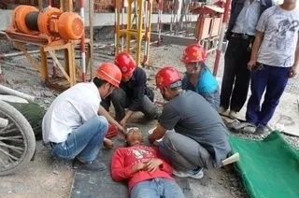
Part 4：高处坠落事故案例
案例五：
2017 年9 月13 日14 时30 分，哈尔滨市某建设工程组织工人施工过程中，发生一起高处坠落事故，造成1 名架子工死亡，直接经济损失90 万元。

Slide 28
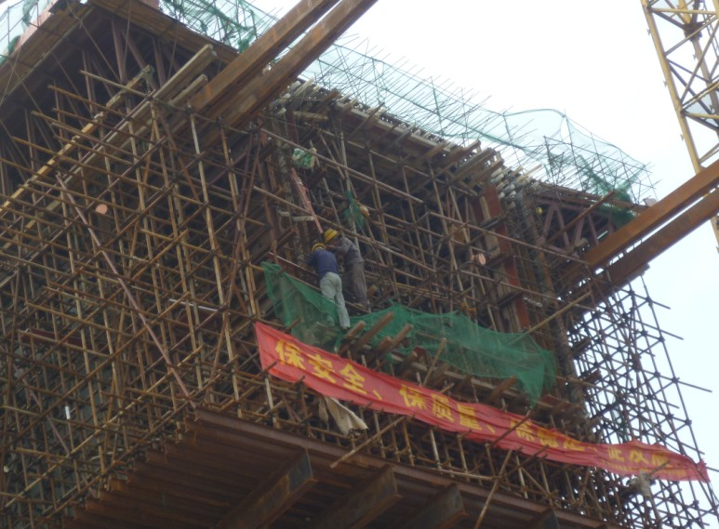
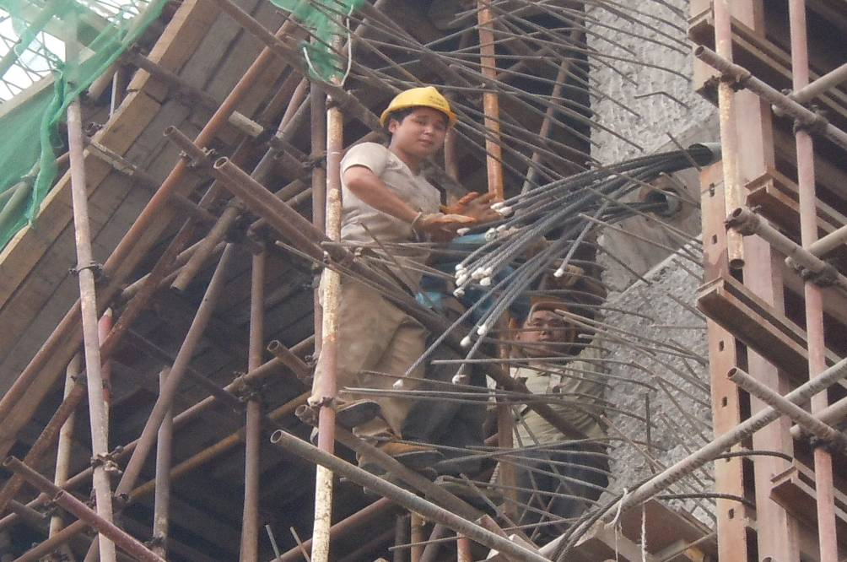
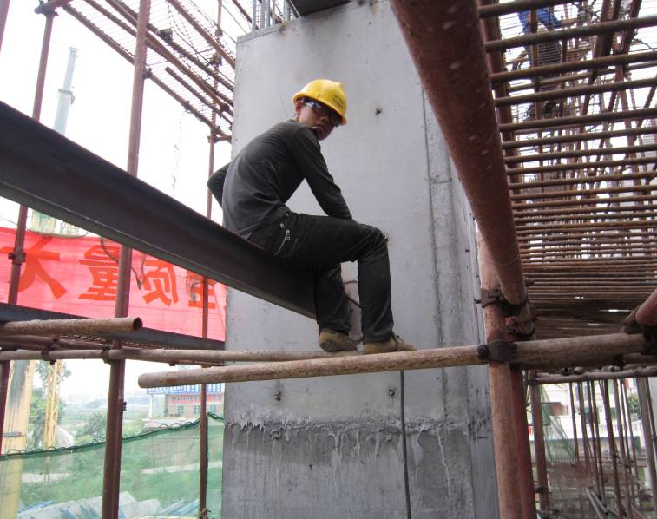
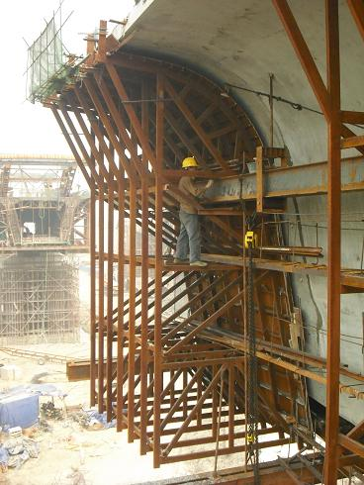
结语
“安全第一”是永恒的，只有安全，才能有幸福的生活。为了自己的安全，请时刻谨记：
“在高处作业时，高处坠落发生的概率是时刻存在的，切忌粗心大意，心存侥幸；请做好安全防护，确保作业安全！”

Slide 29

谢 谢 观 赏！

